Slide 1
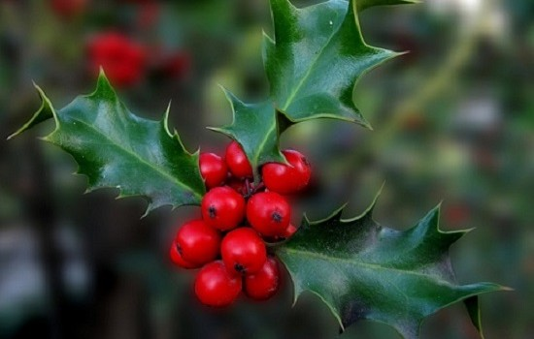





EL ACEBO
PARA ADORNAR
LA NAVIDAD
RAY CONNIFF

Slide 2
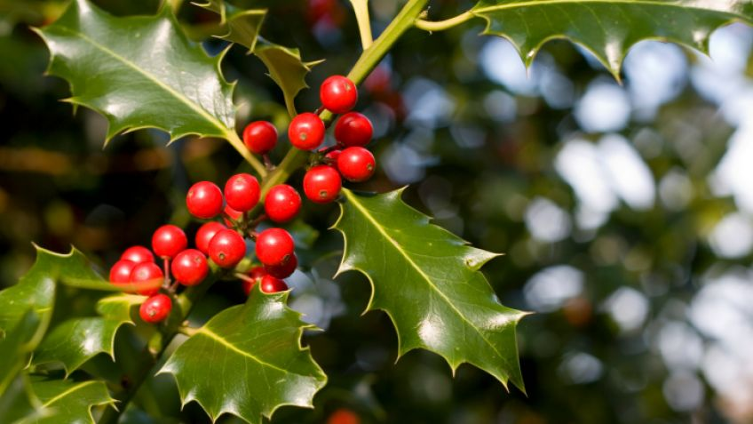

Slide 3
En Navidad son varias las plantas encargadas de crear un especial clima navideño, ya sea desde el punto de vista decorativo como simbólico. El acebo y el muérdago están colmados de simbolismos y forman parte de las tradicionales fiestas navideñas.

Slide 4
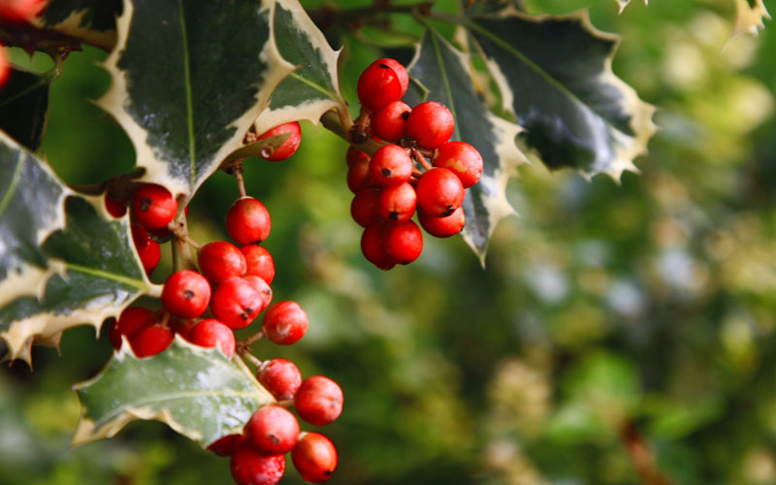

Slide 5
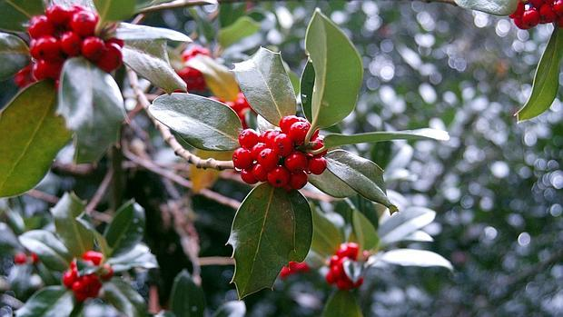

Slide 6
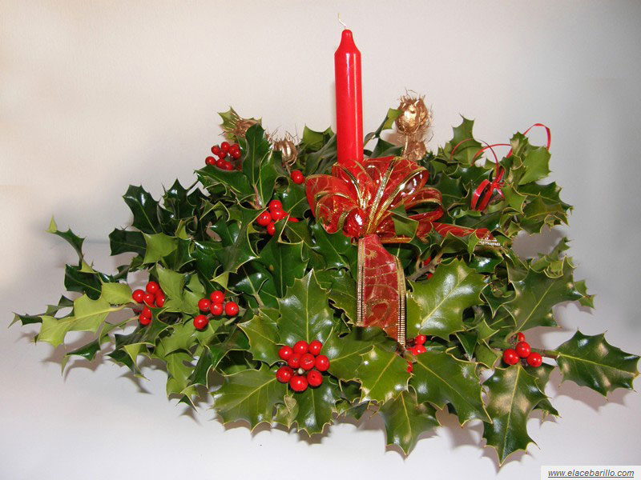

Slide 7
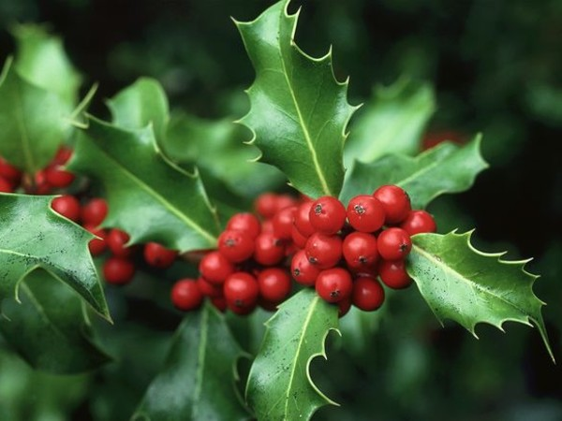

Slide 8
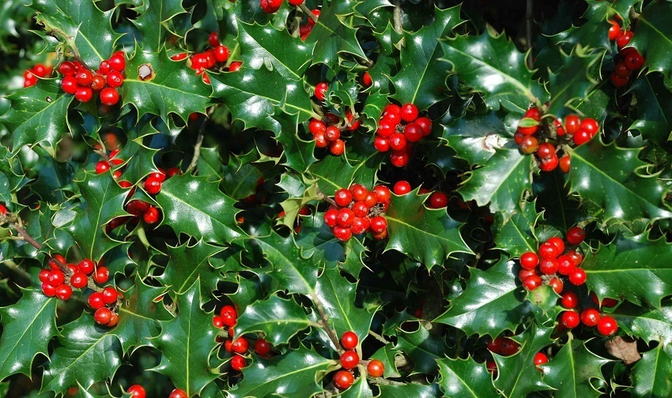

Slide 9
El acebo es una planta siempre verde, símbolo de la eternidad, y sus hojas punzantes representan la agresividad, motivo por el cual en la antigüedad se usaba esta característica agresiva para espantar a los espíritus.

Slide 10
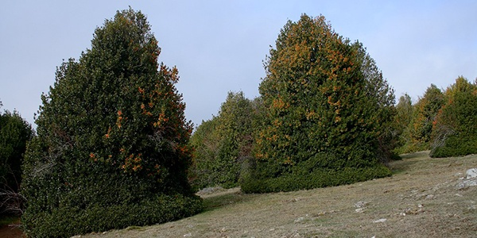

Slide 11
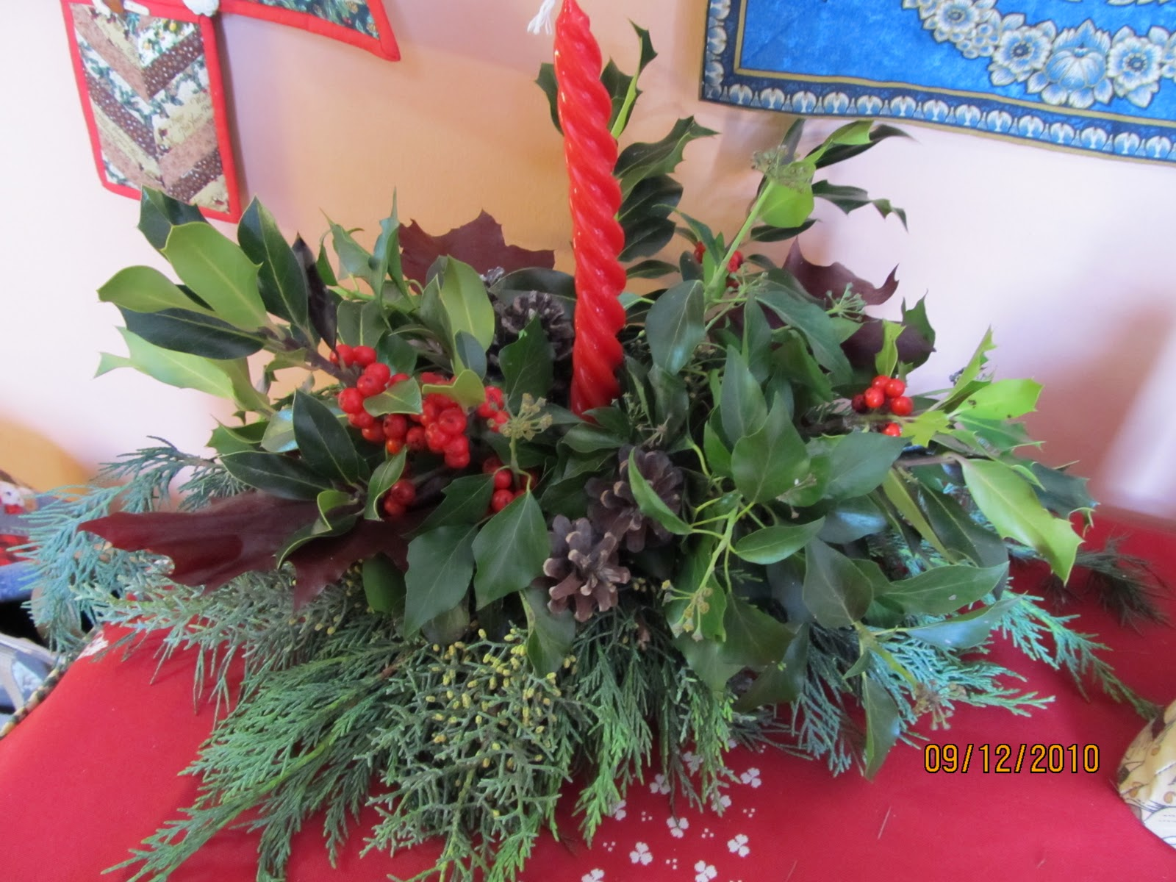

Slide 12
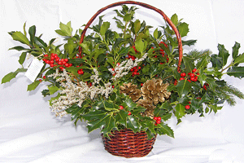

Slide 13
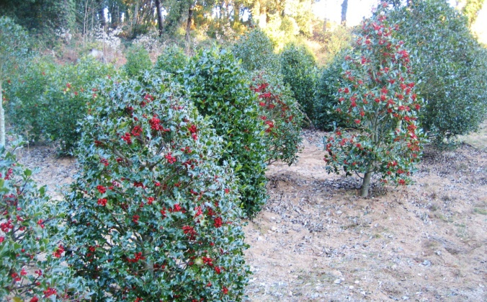

Slide 14
Acebo, la planta de navidad en peligro de extinción El origen de su nombre, como tantos otros, lo debemos al latín. Acer, acre y acerbus significa acre, atendiendo a su sabor, y recio si prestamos atención a su forma, puesto que sus hojas representan una especie de agujas. Desde que la Iglesia Católica introdujo este arbusto combatiendo al pagano muérdago, su uso fué sido tan masivo que actualmente se encuentra en peligro de extinción y por tanto protegido en toda Europa.

Slide 15
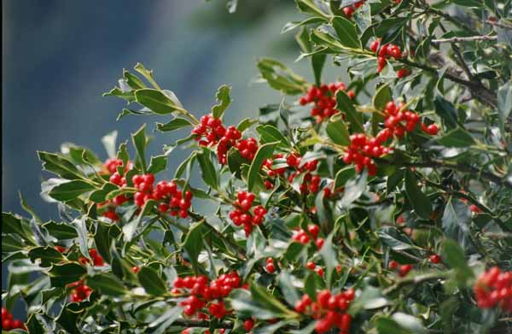

Slide 16
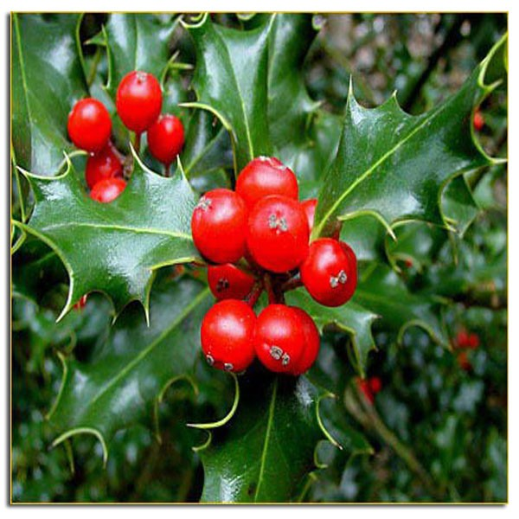

Slide 17
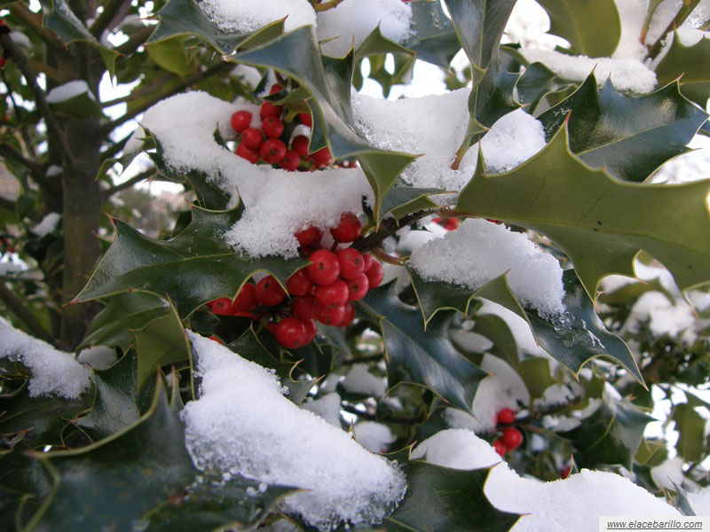

Slide 19
El acebo, pertenece a la familia de las aquifoliáceas, comúnmente conocido también con el nombre de cardón o cardonera. Es un arbusto de hojas verde oscuro con espinas en sus bordes. Algunas variedades tienen los bordes color blanco, crema, amarillo. Sus frutos son bayas de color rojo que contrastan con el color verde de las hojas convirtiéndolo en un arbusto decorativo. Las flores, en cambio, son pequeñas, reunidas en ramilletes y de color blanco.

Slide 20
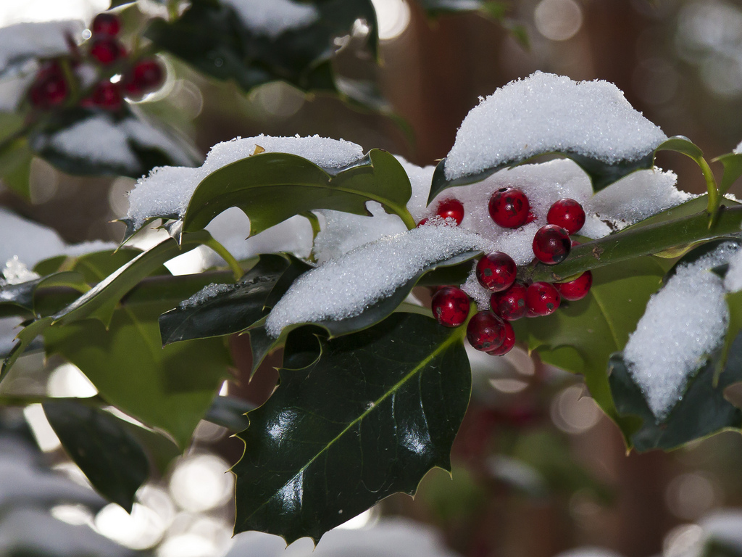

Slide 21
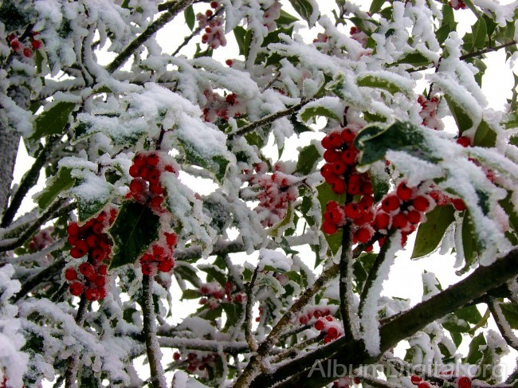

Slide 22
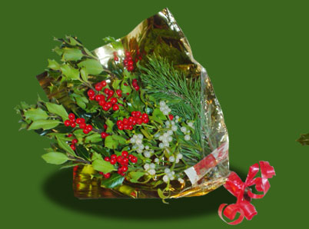

Slide 23
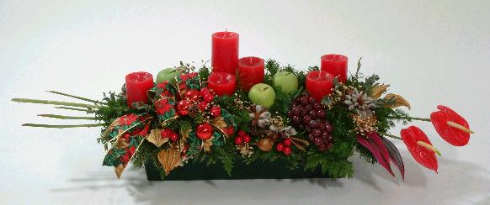

Slide 24
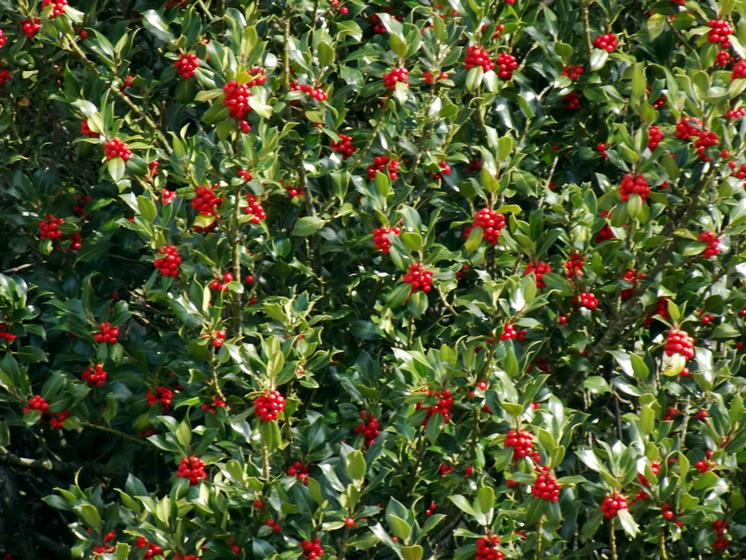

Slide 25
El acebo siempre fue considerado como una planta mágica. Plinio el Viejo ya aconsejaba en el año 100 a.C. plantar el acebo cerca de la entrada de la casa para proteger el hogar de la perfidia y los demonios. Se creía que las hojas puntiagudas del acebo podían alejar a los espíritus malignos.
Los romanos acostumbraban regalar ramas de acebo a los recién casados como signo de buenos augurios y como un gesto de simpatía hacia la nueva pareja.

Slide 26
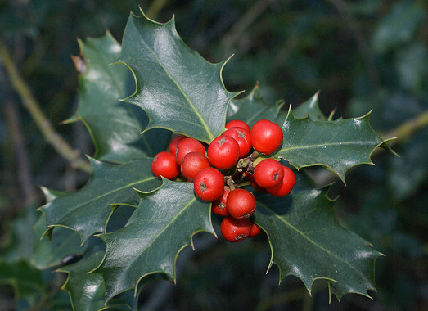

Slide 27
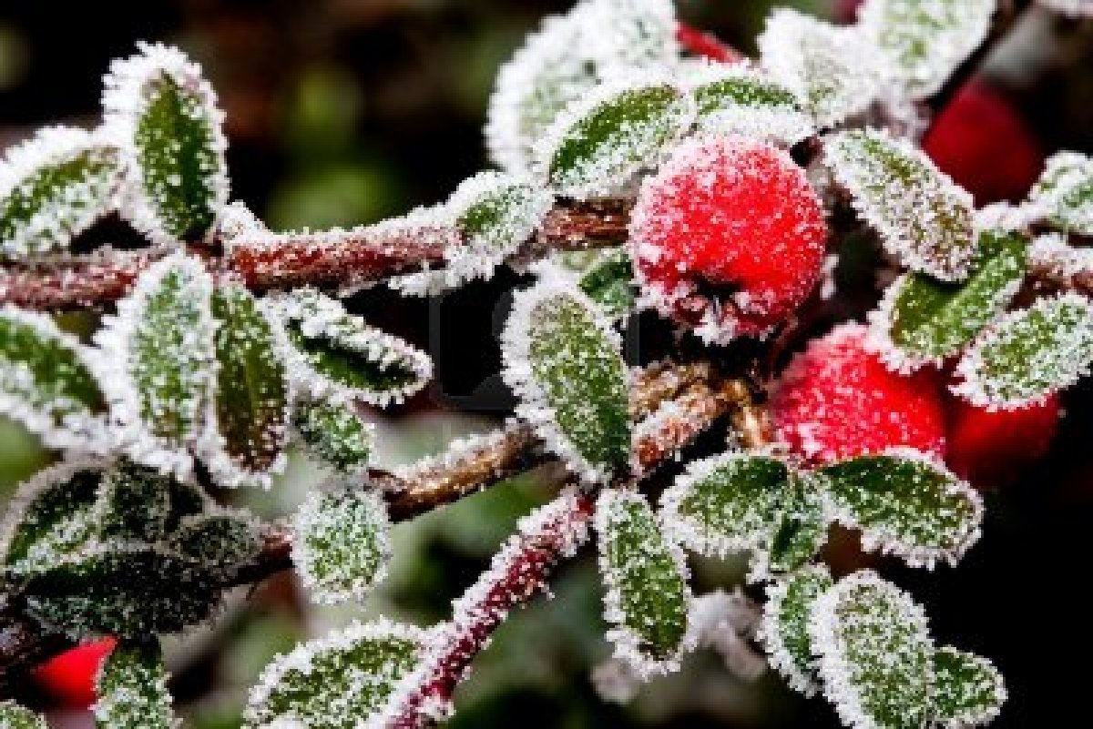

Slide 28
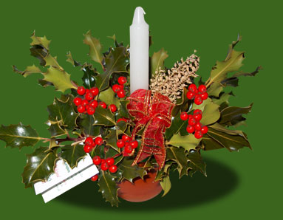

Slide 29
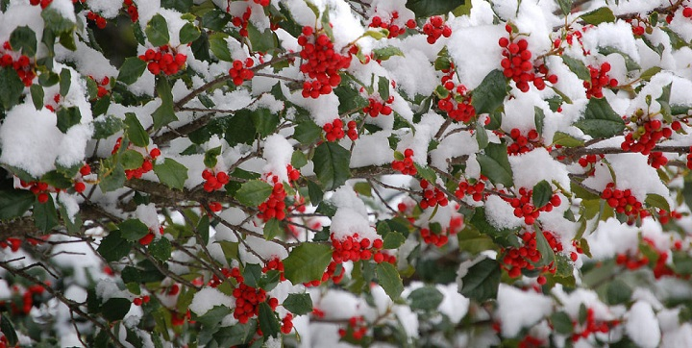

Slide 30
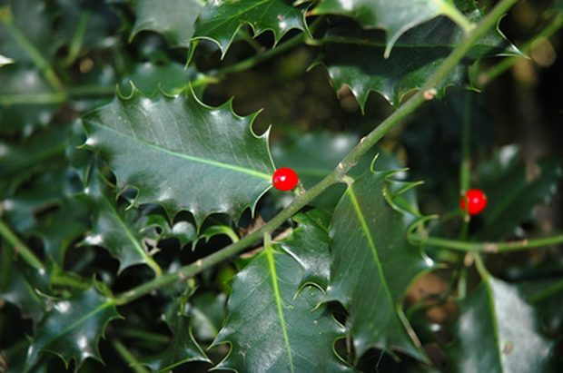

Slide 31
Leyenda del acebo
Con respecto al nacimiento del acebo existe una leyenda de los países nórdicos según la cual el hijo del dios Odín, Balder, fue alcanzado por una flecha y cayó sobre una planta de acebo. Cuando murió Balder, su padre quiso recompensar a la planta que lo había protegido en sus últimos minutos de vida y la transformó en una siempre verde llena de frutos rojos, como símbolo de la sangre de su hijo.
Entre los druidas (sacerdotes de la antigua Britania) se creía que el acebo podía proteger al hombre de las frías noches de invierno y que cualquier animal salvaje podía ser domesticado empujándolo sobre las ramas de acebo.

Slide 32
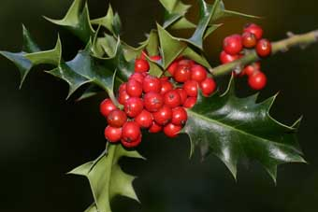

Slide 33
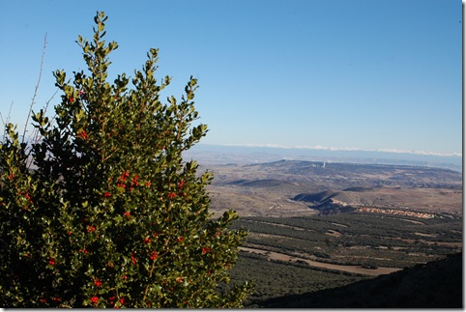

Slide 34
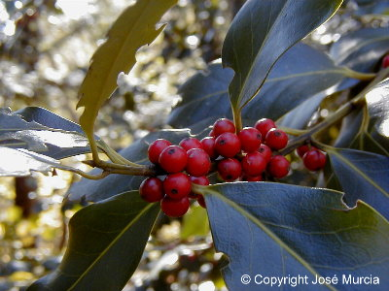

Slide 35
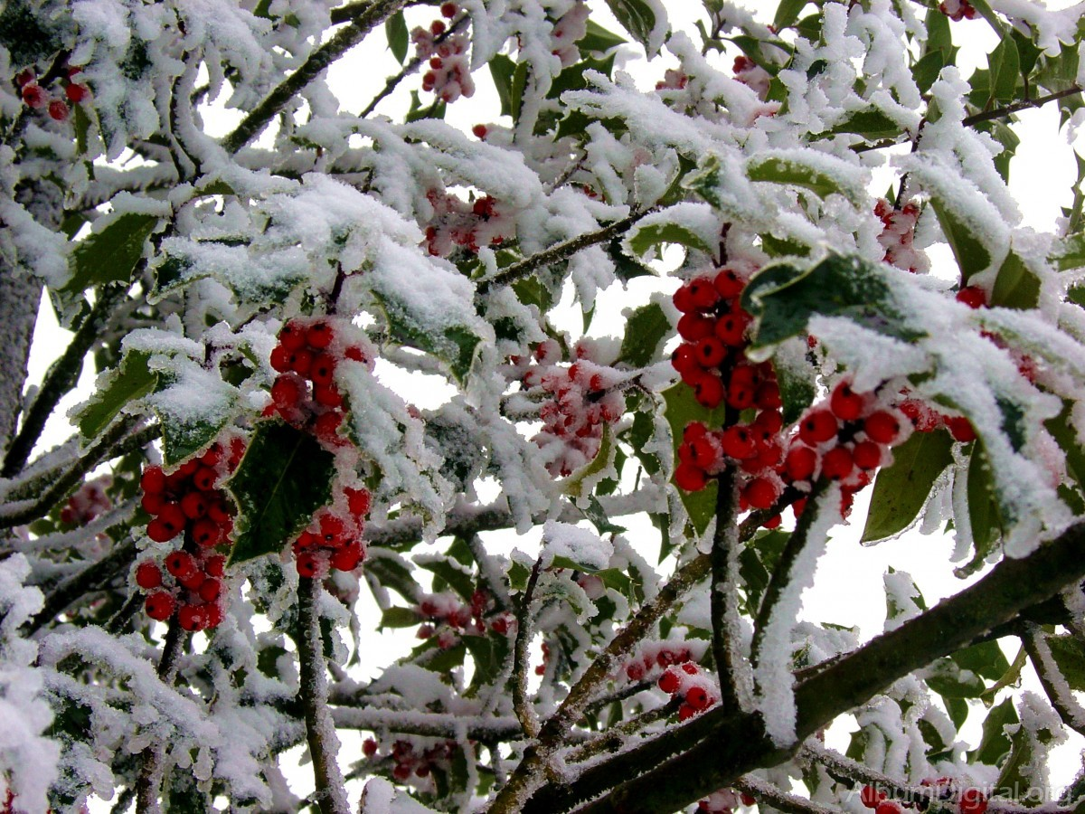

Slide 36
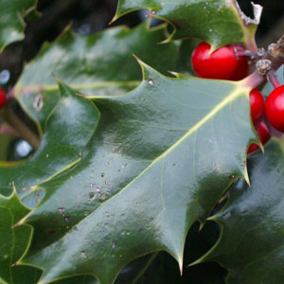

Slide 37
El acebo como planta de Navidad
Con el pasar de los siglos, las creencias mágicas fueron desapareciendo y el acebo comenzó a utilizarse cada vez más como adorno y planta navideña. Los primeros que lo utilizaron con tal fin fueron los irlandeses que como eran pobres para arreglar sus casas con otro tipo de adorno, usaron las ramas y frutos del acebo.
Más tarde los cristianos importaron esta tradición y el uso del acebo durante el periodo de la Navidad se difundió por toda Europa. El motivo por el cual los cristianos utilizaron esta planta reside en la estructura de la planta: las hojas recuerdan las espinas de la cruz de Jesús, los frutos rojos evocan la sangre, mientras las flores blancas representan la pureza de María.

Slide 38
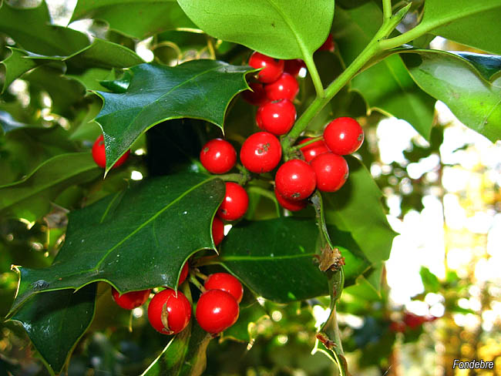

Slide 39
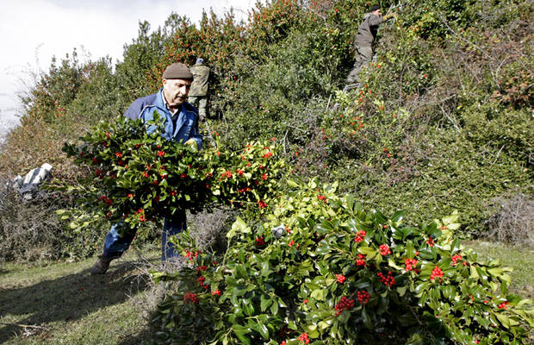

Slide 40
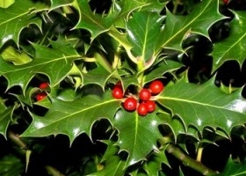

Slide 42
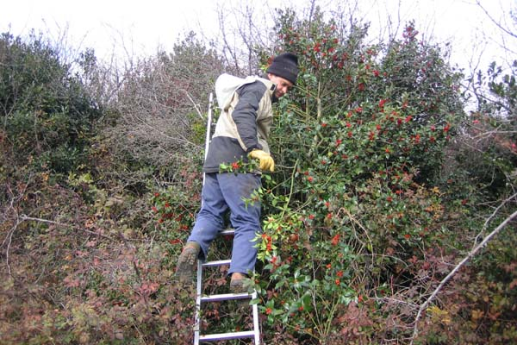

Slide 43
REFLEXION DE NAVIDAD
Ocurre a menudo que nos faltan palabras para comunicar
lo que vivimos y lo que sentimos.
La Navidad nos envuelve con su hechizo;
y mientras estamos bajo esa mágica influencia,
no necesitamos palabras: nos basta sentir, vivir y compartir.
Pero llega un momento en que ya sea para nosotros mismos, ya sea para los demás,
le hemos de poner letra a la música; hemos de acertar a explicar o a explicarnos
qué es la Navidad,
qué fuerzas misteriosas actúan en ella,
por qué somos diferentes en Navidad.
Llega el momento en que toca meditar, escribir, conversar...
Pero no podemos envolver los sentimientos en palabras... porque no se dejan:
son más bien los sentimientos los que envuelven a las palabras.

Slide 45
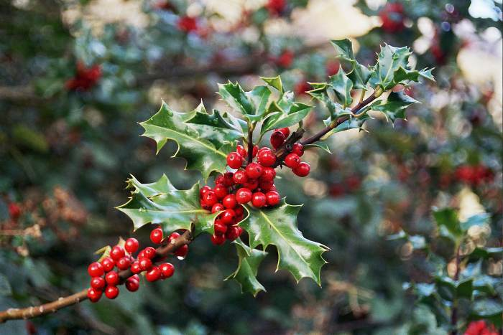

Slide 46
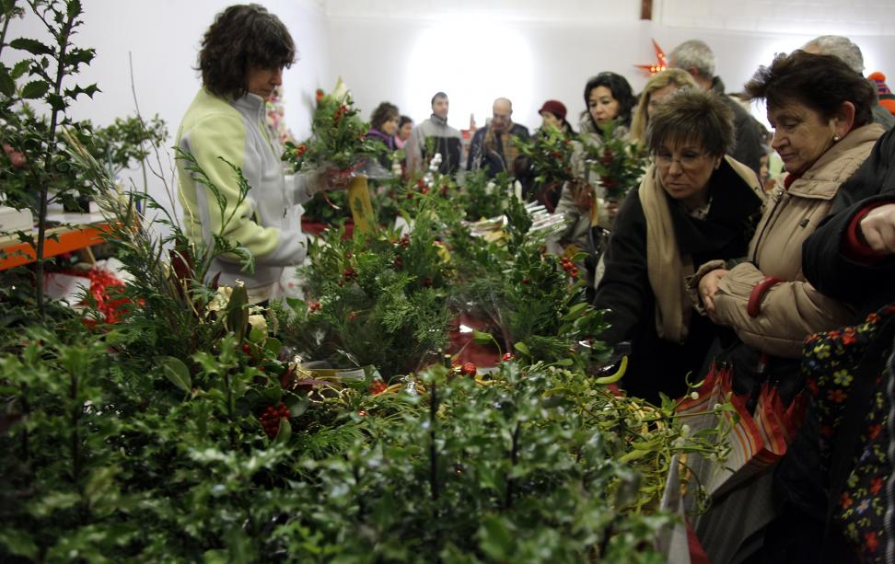

Slide 47
DICHOS POPULARES
Al que veas en alpargatas por Navidad, no le preguntes como le va.
No alabes ni desalabes hasta siete Navidades.
Los ajos en Navidad, ni ácidos sin por sembrar.
De Navidad a San Juan, año cabal
Frío por Navidad; calor desde San Juan
Por Santa Lucía, mengua la noche y crece el día, y hasta Navidad en su ser está
Un mes antes y otro después de Navidad, es invierno de verdad.
Por Navidad, sol, por Pascua, carbón.

Slide 48
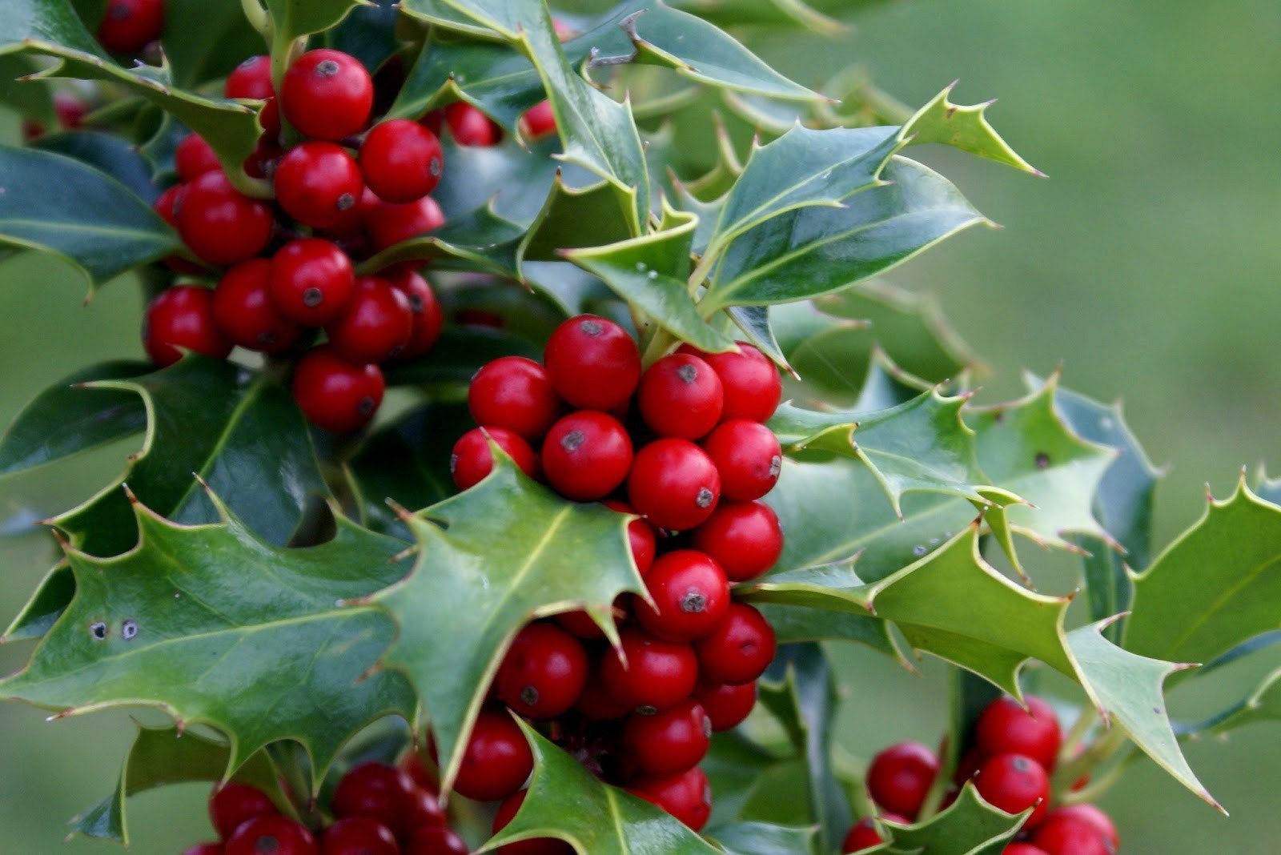

Slide 49


Hoy es martes, 06 de diciembre de 2016
Ahora mismo son las 16:39 horas.
UN FUERTE
ABRAZO,
QUE TENGAS
UN BUEN DIA

Slide 50









¿Te ha gustado?
Puedes ver más entrando
Aquí
Además puedes recibir powerpoints en tu correo electrónico suscribiéndote aquí:
Esta presentación powerpoint ha sido creada y compartida única y exclusivamente para mispps.com

